Slide 1
Trò chơi lật hình

Slide 3
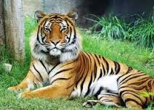

Slide 4
CON HỔ

Slide 5
CON HỔ

Slide 6
1
2
3
4

Slide 7
1
2
3
4

Slide 8
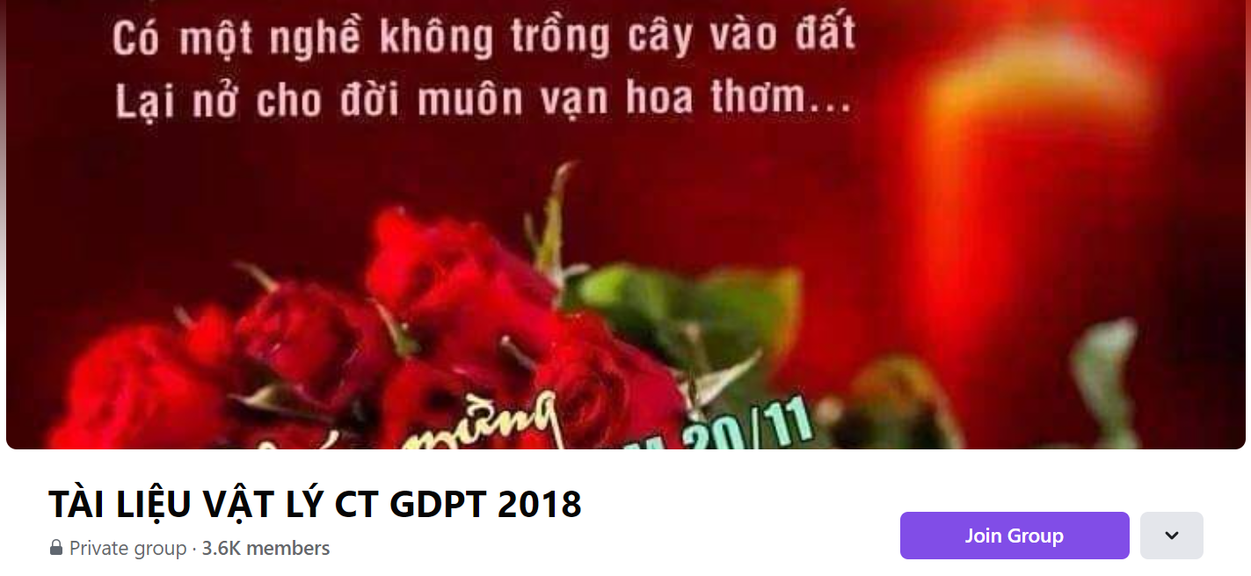
SƯU TẦM: ĐOÀN VĂN DOANH, NAM TRỰC, NAM ĐỊNH
LINK NHÓM DÀNH CHO GV BỘ MÔN VẬT LÝ TRAO ĐỔI TÀI LIỆU VÀ CHUYÊN MÔN CT 2018
https://www.facebook.com/groups/299257004355186

